Slide 1

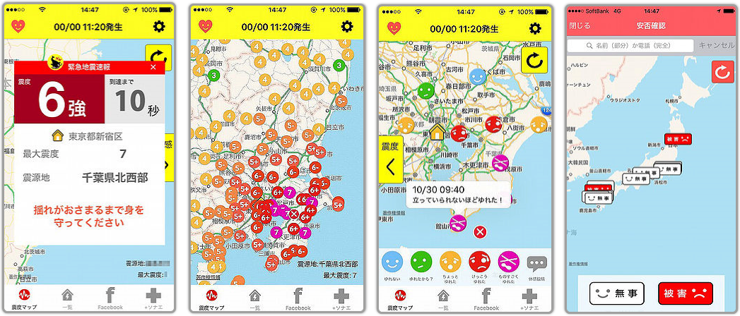

スマートフォンで緊急地震速報を通知！
平成30年2月21日版
ゆれくるコール
防災
減災
少子
高齢
産業
創出
防犯
医療
教育等
By アールシーソリューション株式会社
あらかじめ設定した地点の予想震度、予想到達時間をプッシュ通知でお知らせするサービス。
アプリを通じて、より手軽に、分かりやすく地震速報を受けられるようにすることが可能。
（2007年サービス開始、2010年スマートフォンアプリ提供開始）
予想震度、予想到達時間を通知する「緊急地震速報」以外にも、防災・減災のためのさまざまなコミュニケーションツールが充実。
ゆれくるコール 誕生の キッカケ
防災・減災のために、気象庁が発表する緊急地震速報を活用する仕組みが整備されていなかった。
プッシュ＆カウントダウンで一発表示する「緊急地震速報」
利用者が登録した安否情報を地図上に表示する「安否確認」
地震が発生した直後には、防災・減災への関心が急激に 高まるが、次の地震に向けた対策を講じる機会が少なかった。
ゆれくるコール でこう 変わった！
緊急地震速報が誰にとっても身近な存在になったことで、事前に身を守る準備や心構えができ、被害の軽減につなげることが可能となった。
地震発生以降でも、搭載するコミュニケーションツールを活用して、地震の経験を振り返ったりすることで次の地震の防災・減災を考えるきっかけになる
また、地震が発生した地域にいる者についての安否情報も確認可能。
設定した地点の推定震度を地図上に表示し、地震の規模を直感的に見ることができる「震度マップ」
自分が体感した「ゆれ」の大きさを「立っていられないほどゆれた！」などユーザーが自分の言葉で共有できる「ゆれ体感投稿」

Slide 2





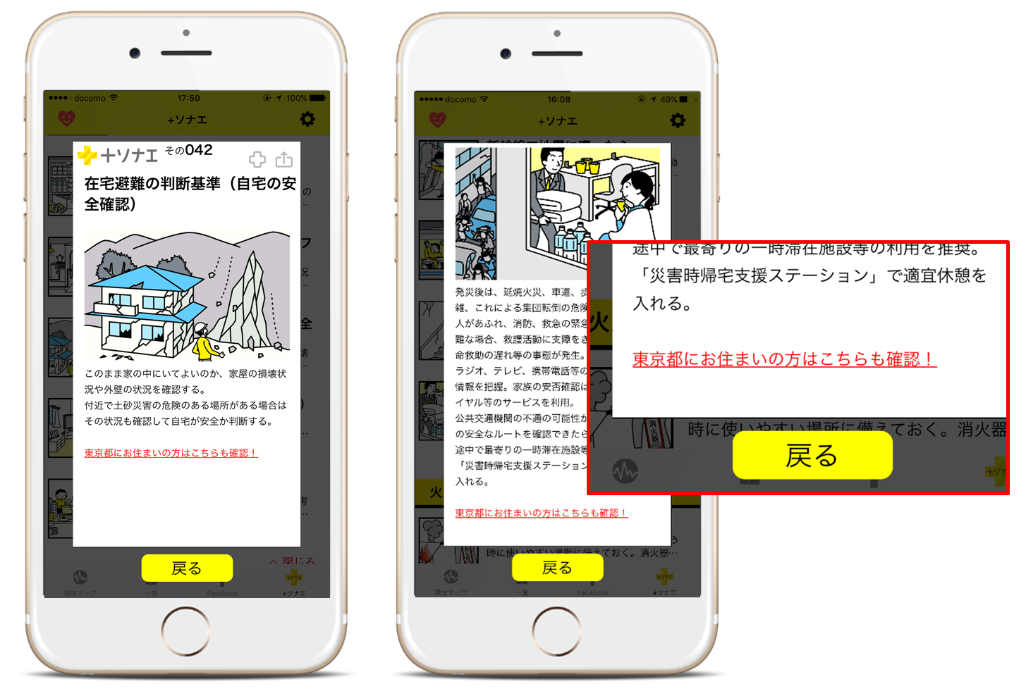

スマートフォンで緊急地震速報を通知！
平成30年2月21日版
ゆれくるコール
防災
減災
少子
高齢
産業
創出
防犯
医療
教育等
By アールシーソリューション株式会社
身を守る準備や心構えができ
被害の軽減につながる
使用データ
①避難場所一覧、②地域危険度一覧
※緊急地震速報（予報）は気象庁より有償で入手
データ形式
①PDF、②Excel
緊急地震速報アプリ「ゆれくるコール」は、大きなゆれの前に地震の情報をお知らせし、身を守る助けとなるアプリである。気象庁の発表する緊急地震速報（予報）をもとに、利用者が設定した地点のゆれを計算し、どのくらいの大きさのゆれが何秒後に起きるか通知する。
2007年からサービスを開始し、2010年にアプリ提供を開始した。2011年の東日本大震災をきっかけに緊急地震速報への関心が一層高まったことから、2017年8月時点で累計550万ダウンロードを達成し、緊急地震速報アプリの先駆け的な存在となっている。
2016年に追加した新機能「＋ソナエ※」 は、イラスト付きの簡潔な文章で防災知識を学ぶことができる。
地震が発生したときに役立つ情報や、
日頃から確認しておきたい防災知識を
わかりやすく解説している。「+ボタン」
をタップしてお気に入り登録をすること
やシェア機能で家族や友人と防災知識
を共有することもできる。＋ソナエの関
連するコンテンツから、東京都の避難
場所一覧や地域危険度情報を閲覧で
き、事前防災に役立てることができる。
※「＋ソナエ」は株式会社電通の商標。
提供形態
スマートフォンアプリ
受賞歴
・第25回「中小企業優秀新技術・新製品賞」優良賞
・2017年東京都オープンデータ防災アプリコンテスト
特別賞、来場者特別賞
地域
東京都
防災知識を楽しく学べる
機能も充実
ゆれくるコールのFacebookページでは、防災知識を高めるマンガ「ゆれくる遊撃隊」を掲載している。防災や災害発生時の行動について、毎回さまざまなテーマを取り上げている。
また2015年9月１日から、東京消防庁とタイアップし家具転対策※のPRもおこなっている。
※ 家具転対策とは家具類の転倒・落下・移動防止対策の省略である。
「+ソナエ」の画面イメージ
Ⓒゆれくる遊撃隊＠アールシーソリューション株式会社

